Slide 1
硬體描述語言
Homework 01
班級：資工二
學號：S1254040
姓名：羅章弘

Slide 2
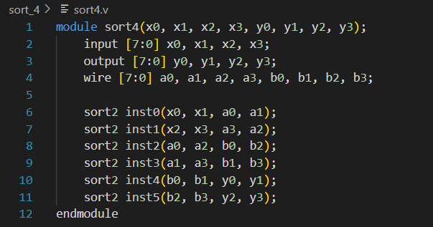
作業
Verilog Code (sort4.v)

Slide 3
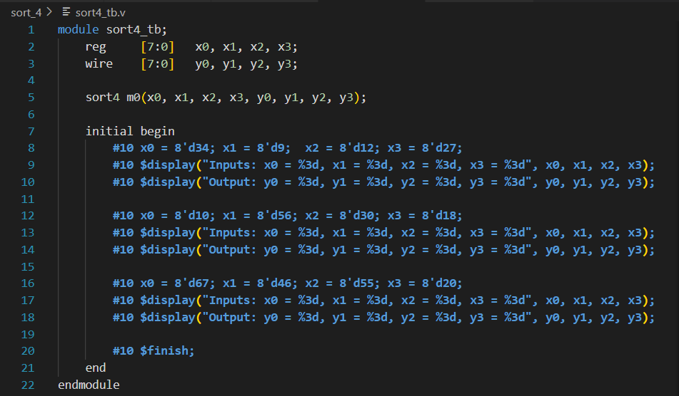
作業
Verilog Code (sort4_tb.v)

Slide 4
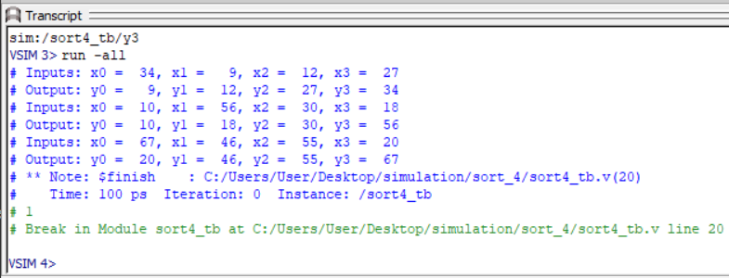
作業
Text Message Output

Slide 5
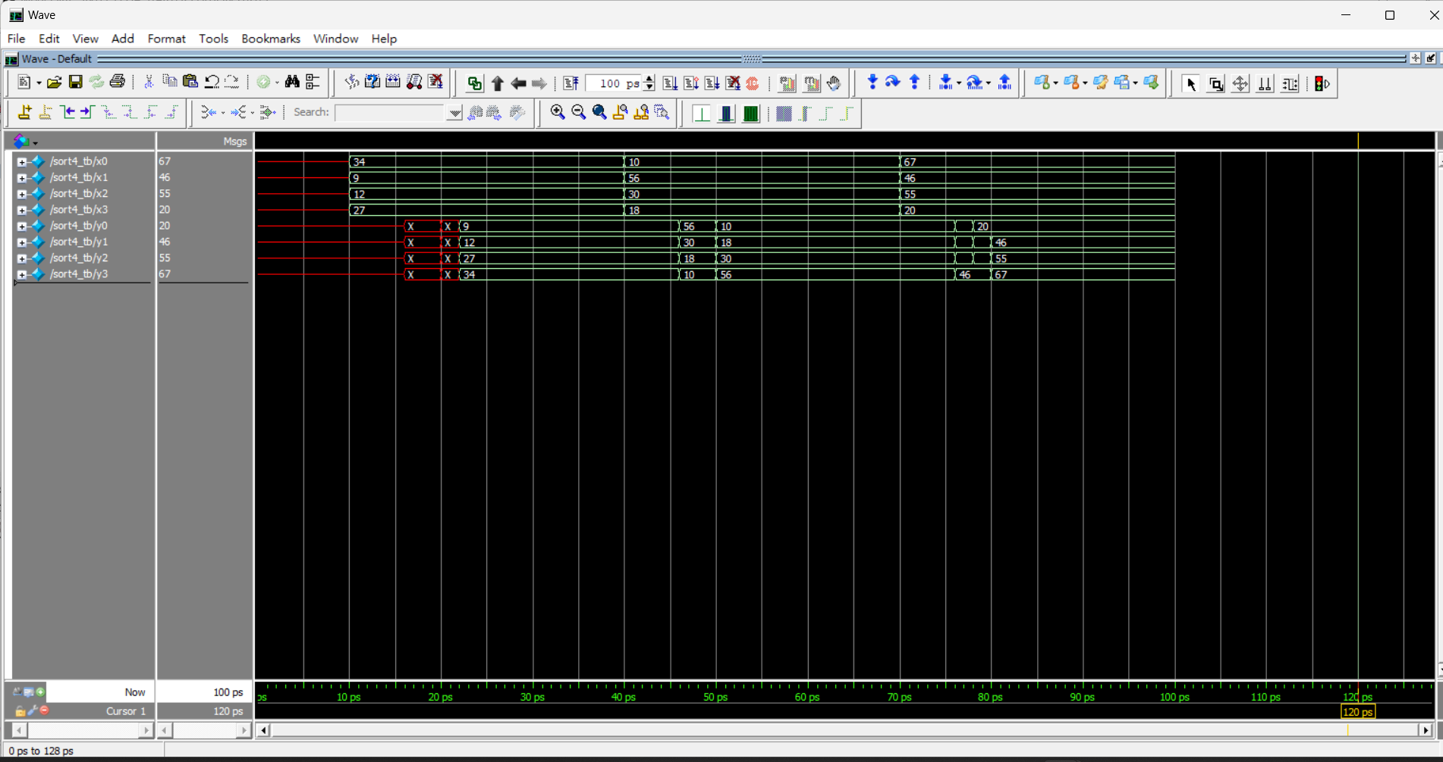
作業
Simulation Waveform

Slide 6
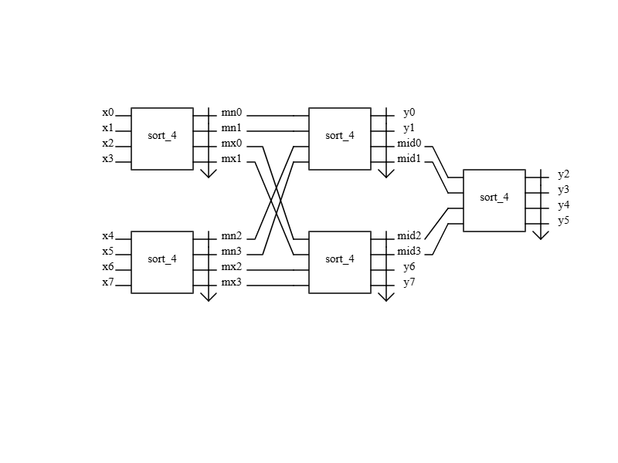
挑戰題 sort8電路方塊圖

Slide 7
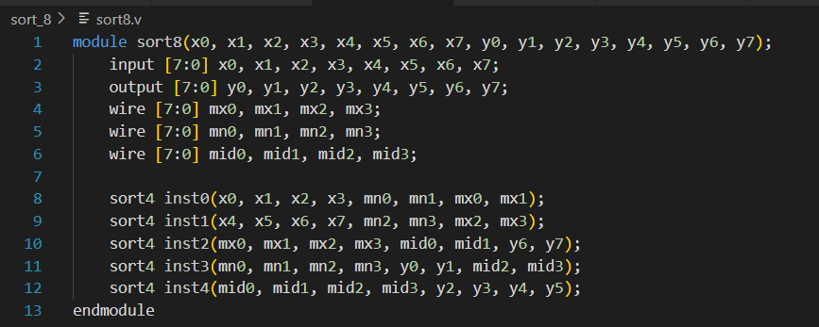
挑戰題
Verilog Code (sort8.v)

Slide 8
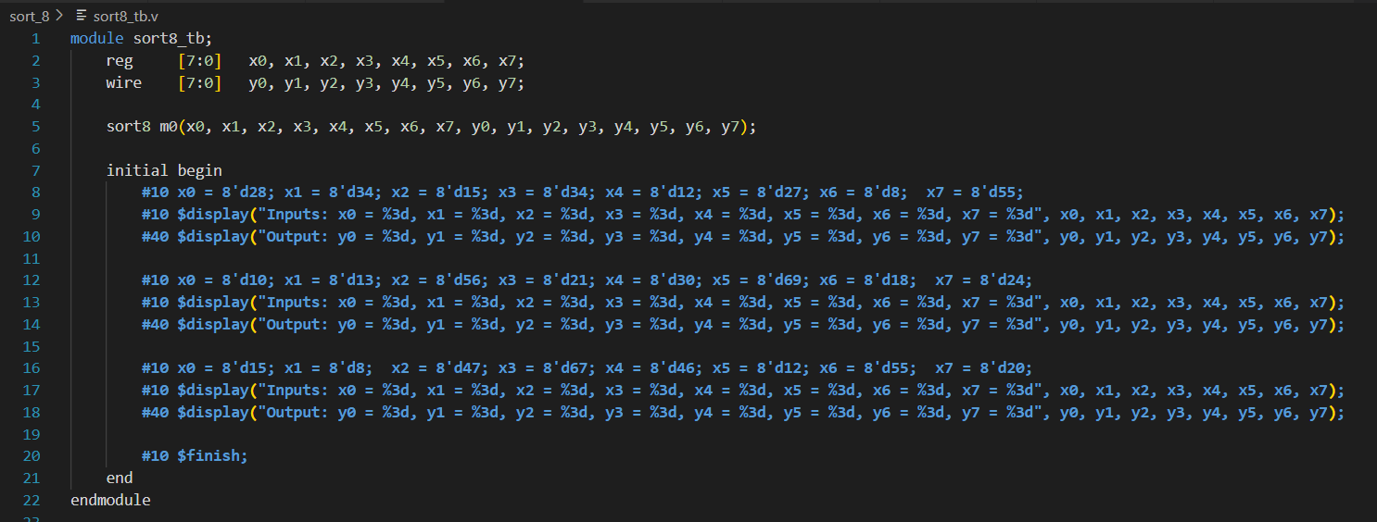
挑戰題
Verilog Code (sort8_tb.v)

Slide 9
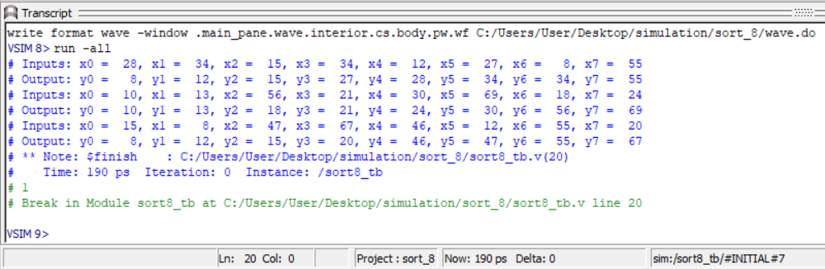
挑戰題
Text Message Output

Slide 10
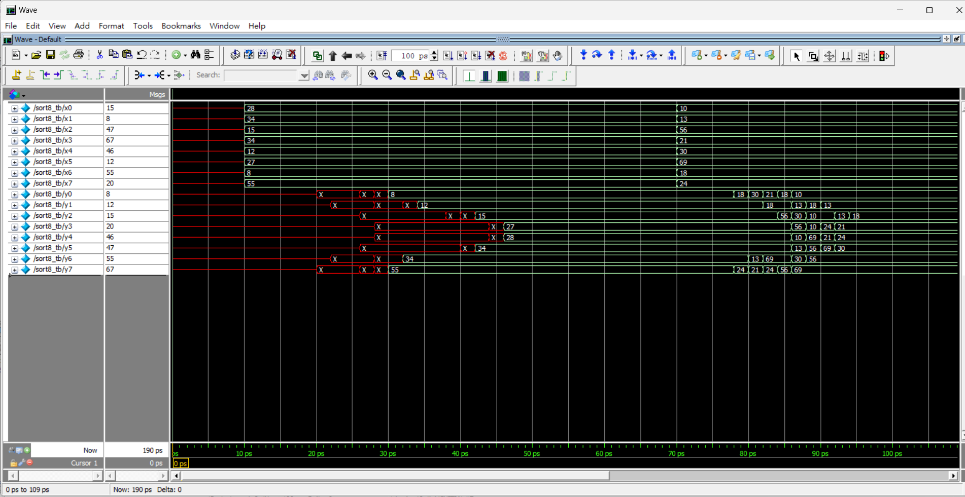
挑戰題
Simulation Waveform

Slide 11
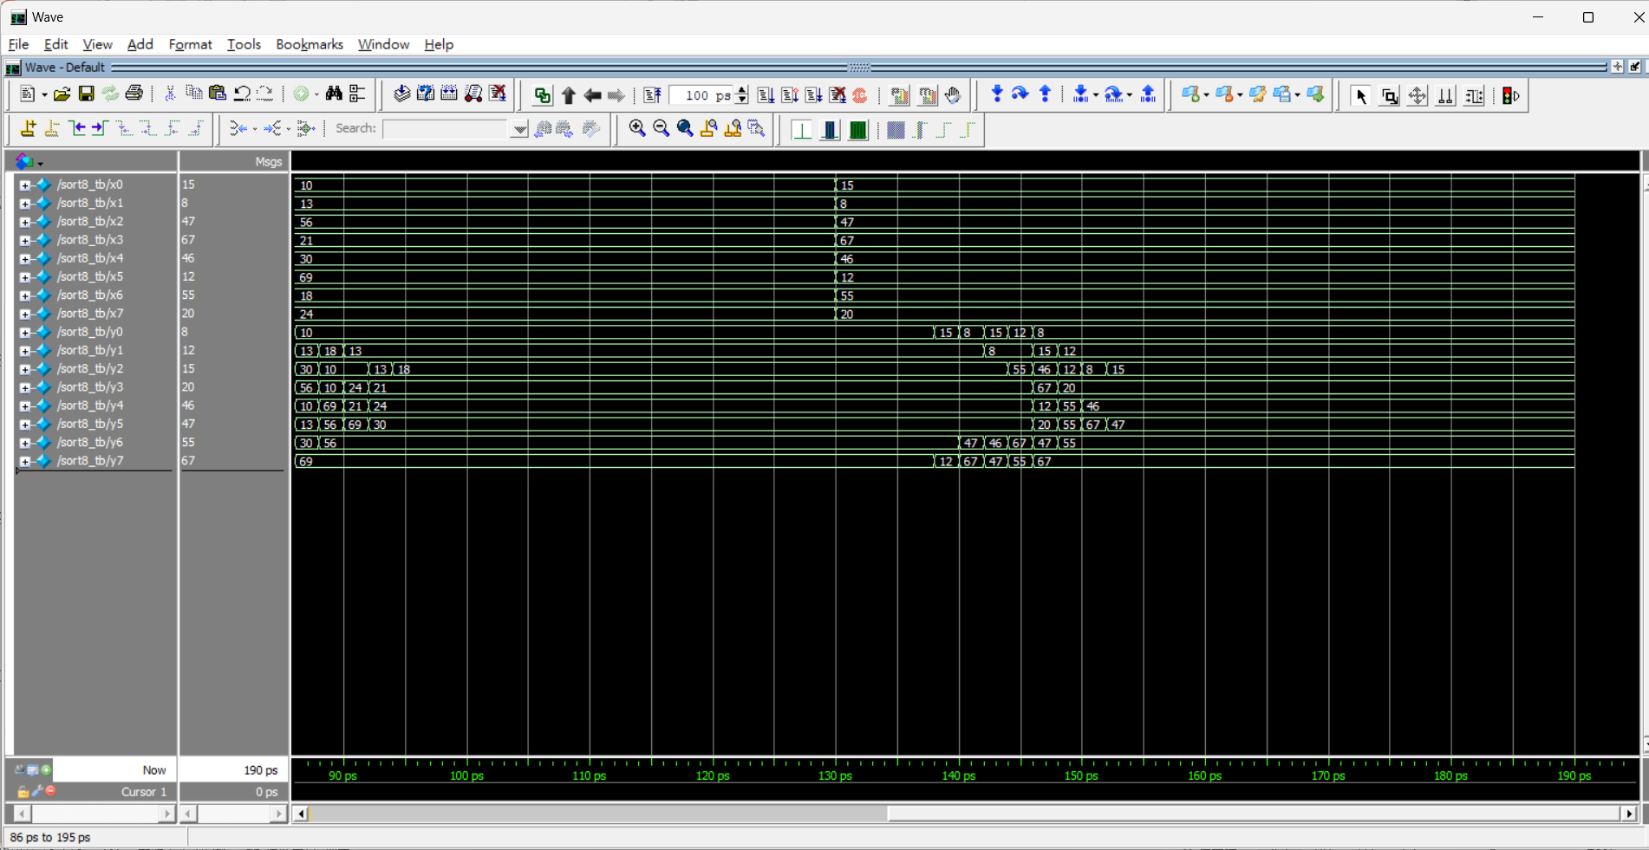
挑戰題
Simulation Waveform

